Slide 1



TRƯỜNG TIỂU HỌC XUÂN YÊN
CHÀO MỪNG CÁC EM ĐẾN VỚI TIẾT HỌC
Môn Toán lớp 3
BÀI 31 : GAM

Slide 2
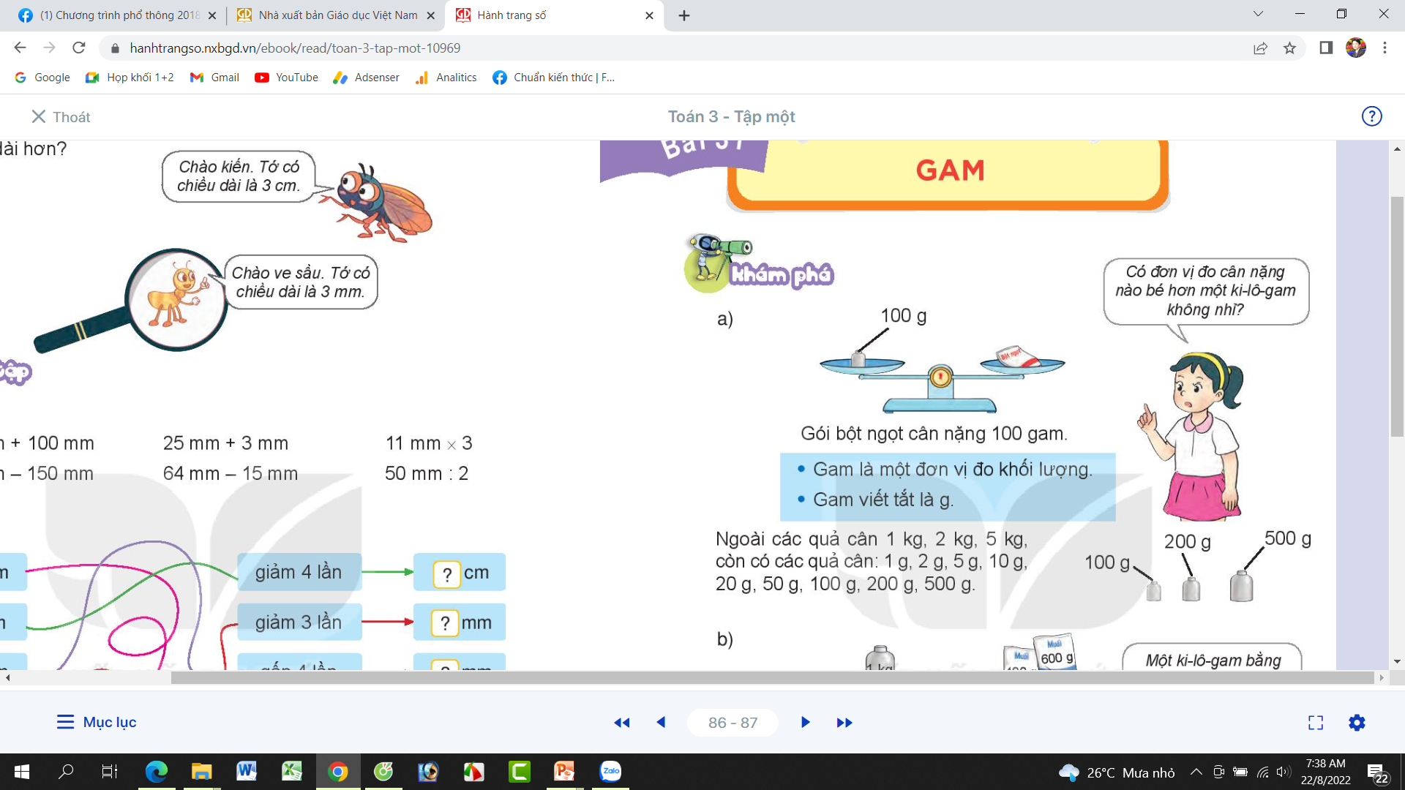
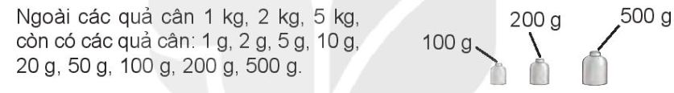
TOÁN
BÀI 31 : GAM

Slide 3

TOÁN
BÀI 31 : GAM

Slide 4
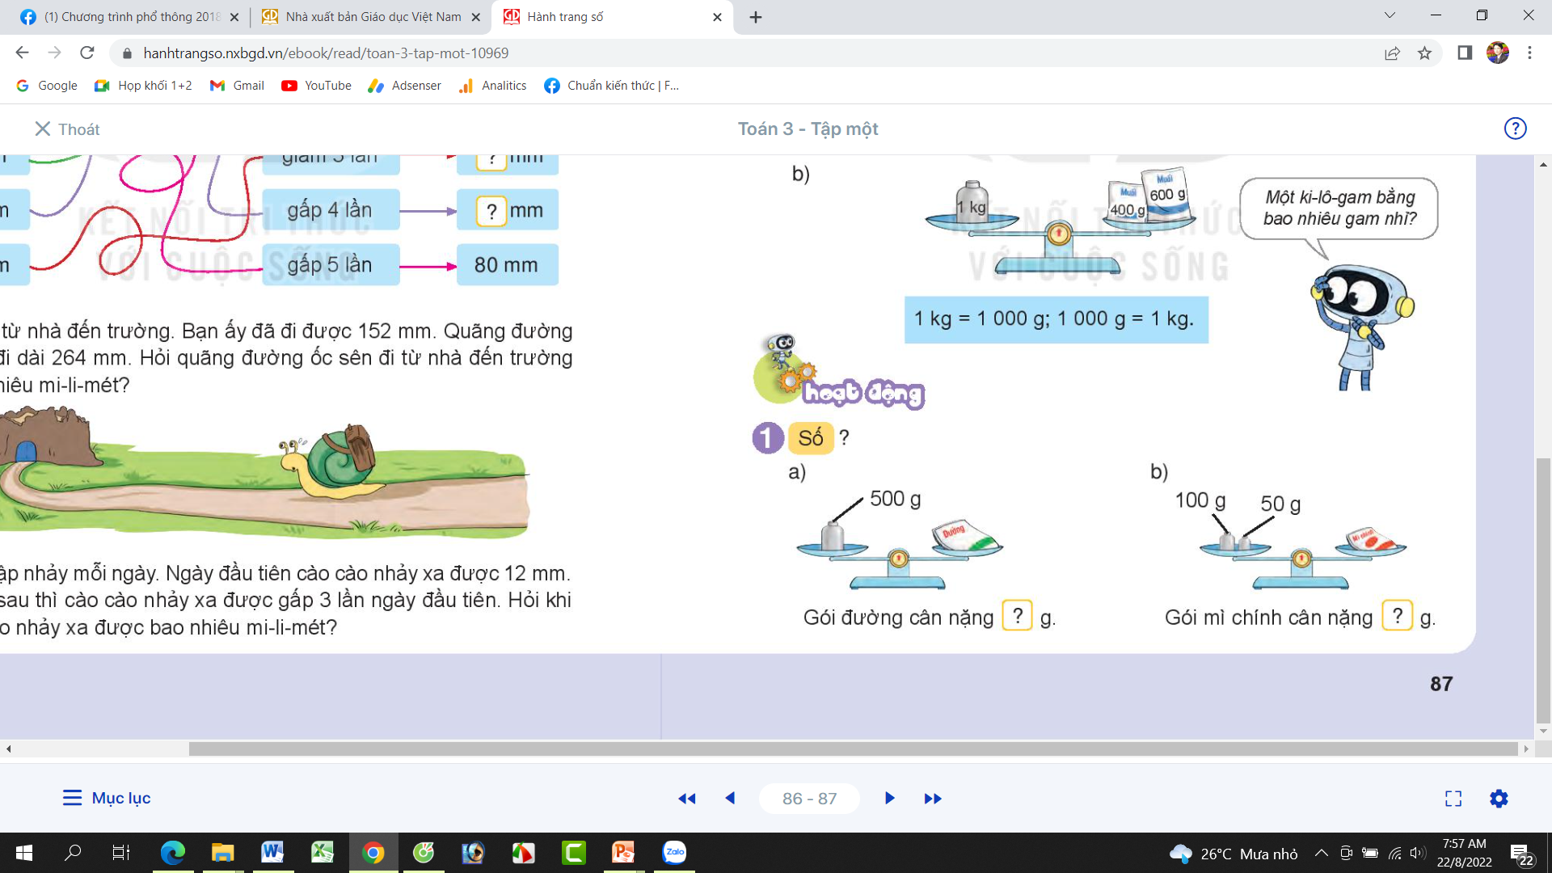
TOÁN
BÀI 31 : GAM
500
150

Slide 5
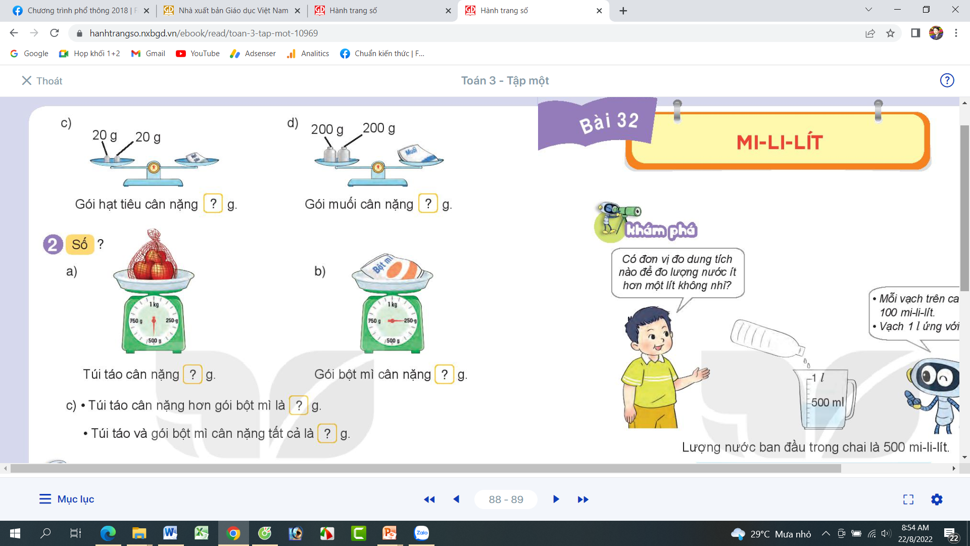
TOÁN
BÀI 31 : GAM
40
400

Slide 6
TOÁN
BÀI 31 : GAM
500
250
250
750

Slide 7
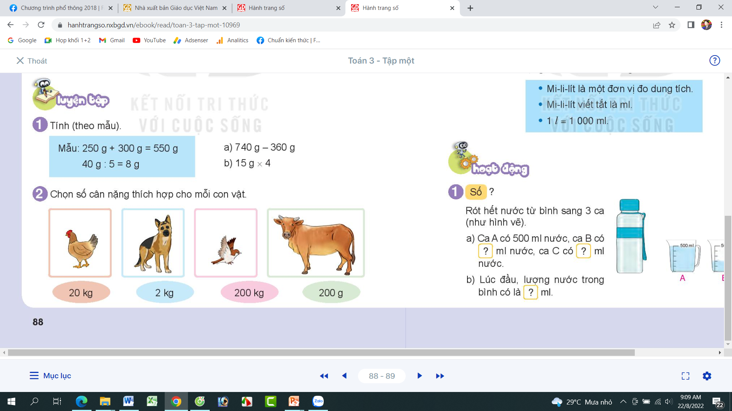
TOÁN
BÀI 32 : MI – LI - LÍT
= 380 g
= 60 g

Slide 8
TOÁN
BÀI 32 : MI – LI - LÍT

Slide 9

XIN CHÂN THÀNH CẢM ƠN
QUÝ THẦY CÔ GIÁO VÀ CÁC EM

